Slide 1
HOẠT ĐỘNG KHỞI ĐỘNG
Bài 1: Vận dụng định nghĩa hai phân thức bằng nhau chứng tỏ rằng:
Bài 2: Cho phân thức
Hãy chia cả tử và mẫu của phân thức này cho 3xy rồi so sánh phân thức vừa nhận được với phân thức đã cho.

Slide 2
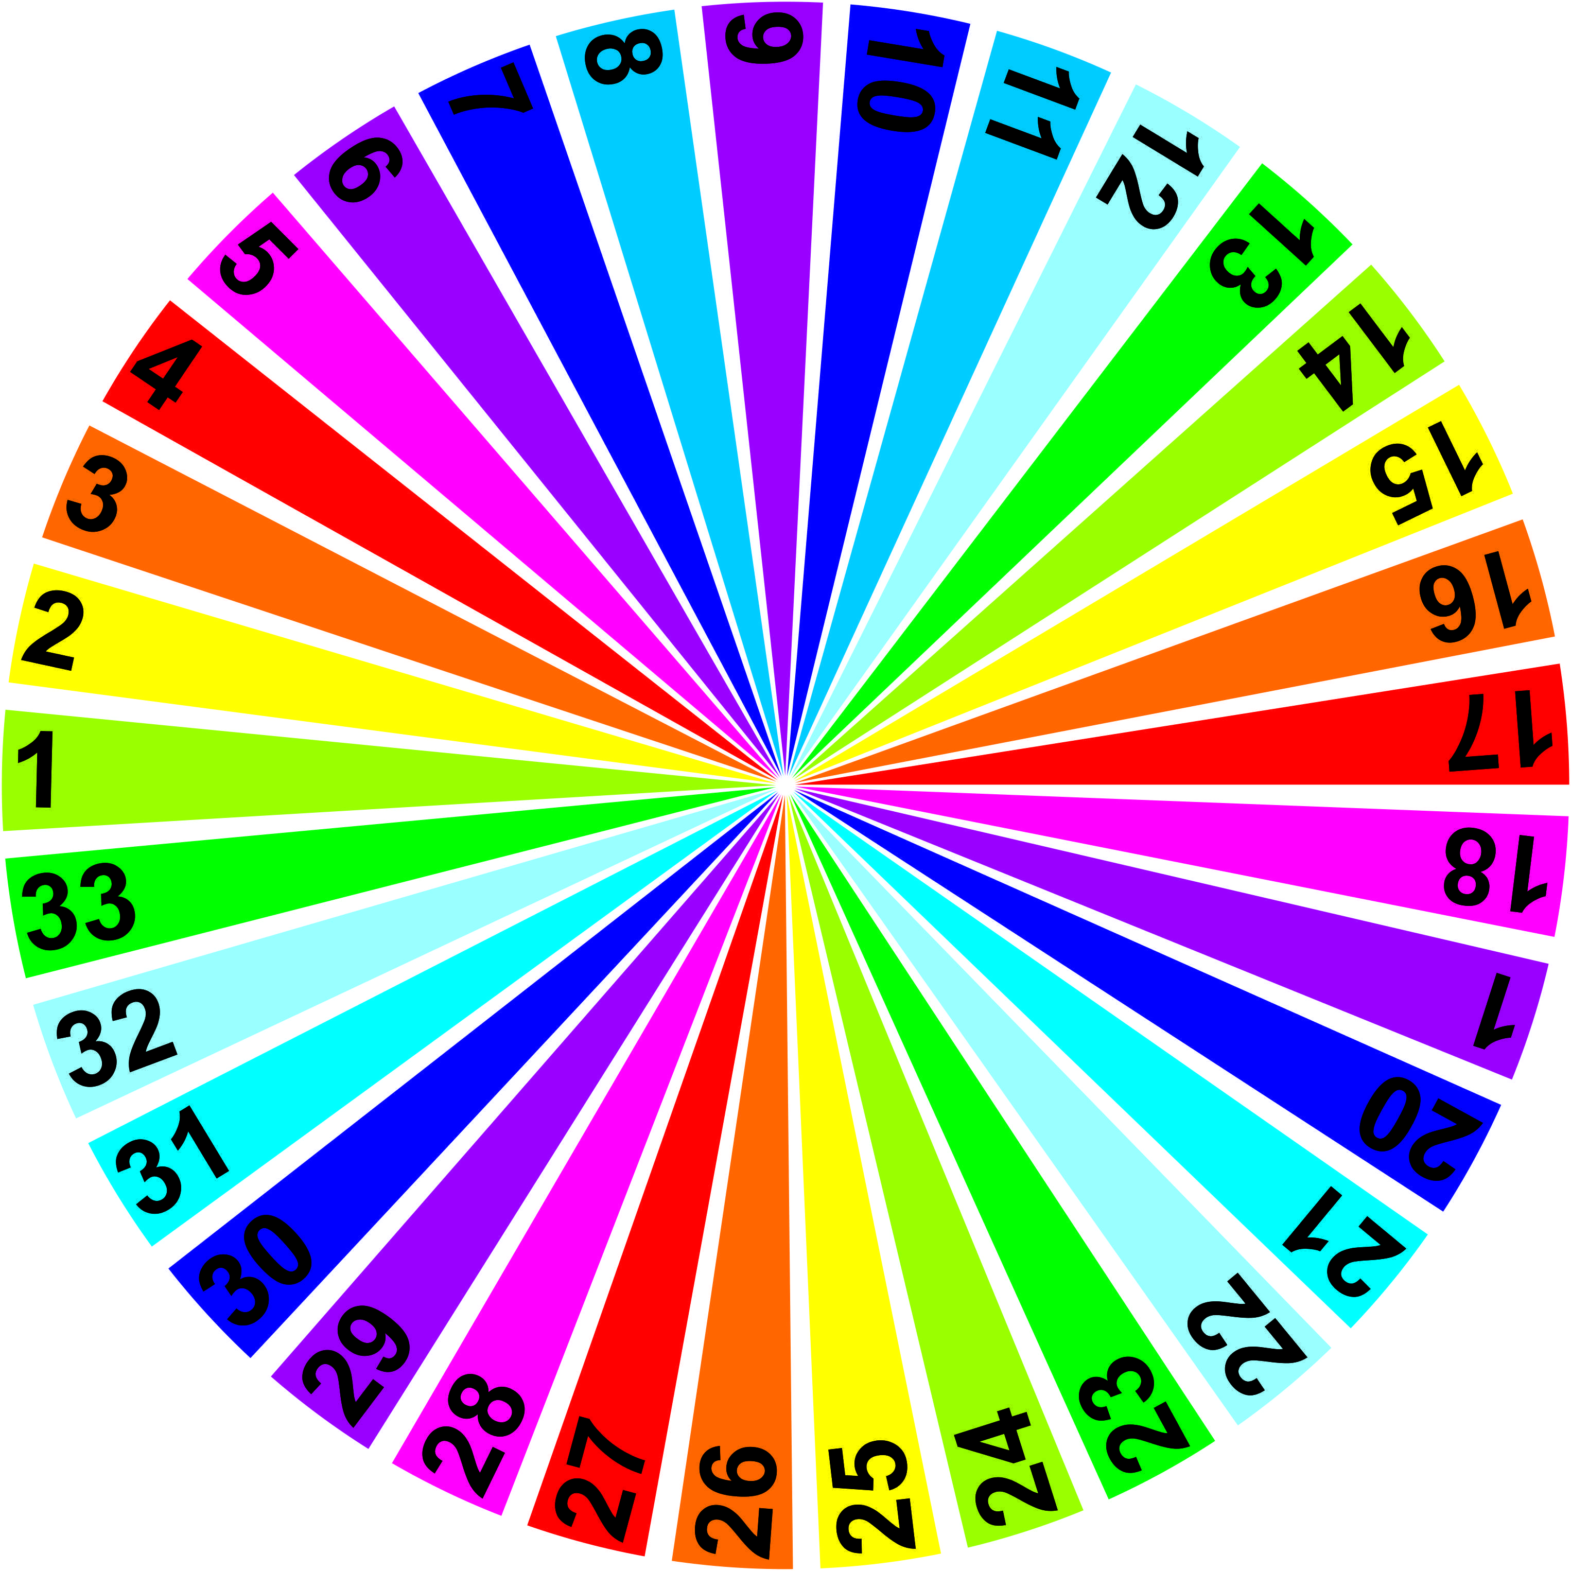
8A
19

Slide 3
HOẠT ĐỘNG KHỞI ĐỘNG
Bài 1: Vận dụng định nghĩa hai phân thức bằng nhau chứng tỏ rằng:
Bài 2: Cho phân thức
Hãy chia cả tử và mẫu của phân thức này cho 3xy rồi so sánh phân thức vừa nhận được với phân thức đã cho.

Slide 4
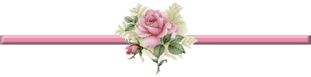
Tiết 25:
TÍNH CHẤT CƠ BẢN CỦA PHÂN THỨC

Slide 5
?2
?3
?3

Slide 6
Bài 1: Điền dấu x vào ô trả lời tương ứng
Nội dung | Đúng | Sai

Slide 7
Bài 1: Điền dấu x vào ô trả lời tương ứng
Nội dung | Đúng | Sai
x
x
x

Slide 8
Dùng tính chất cơ bản của phân thức, hãy giải thích vì sao có thể viết:
?4

Slide 9
?5
Dùng quy tắc đổi dấu hãy điền một đa thức thích hợp và chỗ trống trong câu sau:
……
x - 4
……
x - 5

Slide 10
Bài 2: Kết quả đổi dấu tử và mẫu phân thức
Bạn Lan làm:
Bạn Mai làm:
Bạn Minh làm:
Theo em bạn nào làm đúng, bạn nào làm sai?

Slide 11
Bài 3: Chứng tỏ các phân thức sau đây bằng nhau

Slide 12
PHIẾU HỌC TẬP
( Thời gian 3 phút)
Họ Và Tên:
Lớp:
Điền đa thức thích hợp vào ô trống:

Slide 13
PHIẾU HỌC TẬP
( Thời gian 3 phút)
Họ Và Tên:
Lớp:
Điền đa thức thích hợp vào ô trống:
21x³
3x²
7x
x
(3x-2)
(Mỗi ô trống đúng được 2 điểm)

Slide 14
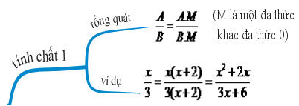

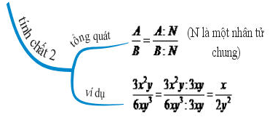
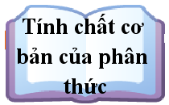

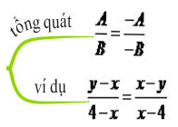

Slide 15
NHIỆM VỤ VỀ NHÀ
Sau bài học các em về nhà cần học và nhớ những nội dung sau:
- Các tính chất cơ bản của phân thức.
- Nắm vững quy tắc đổi dấu.
- Làm bài tập 4, 5 (sgk – trang 38), bài tập 4,5 trong sách bài tập. Học sinh khá giỏi làm thêm bài tập 6 trong sách giáo khoa trang 38

